Slide 1
Інноваційні форми роботи з сенсорної інтеграції дітей, що мають інтелектуальні порушення
Автор укладач:
Дуюн Оксана Анатоліївна,
практичний психолог вищої категорії, логопед.

Slide 2
Ключові аспекти:
- методи та прийоми проведення комплексної роботи з сенсорної інтеграції дітей, що мають інтелектуальні порушення;
- використання інноваційних форм роботи з сенсорної інтеграції дітей, що мають інтелектуальні порушення;
- шляхи формування активної взаємодії та комунікації
через використання елементів арт-терапії
та сенсорно-моторної інтеграції.

Slide 3
Щоб допомогти учням легше пройти період сенсерно – моторної інтеграції в школі, вчителям та батькам важливо знати:
вікові особливості дітей даної вікової групи;
ознаки дезадаптації;
індивідуальні особливості дітей

Slide 4
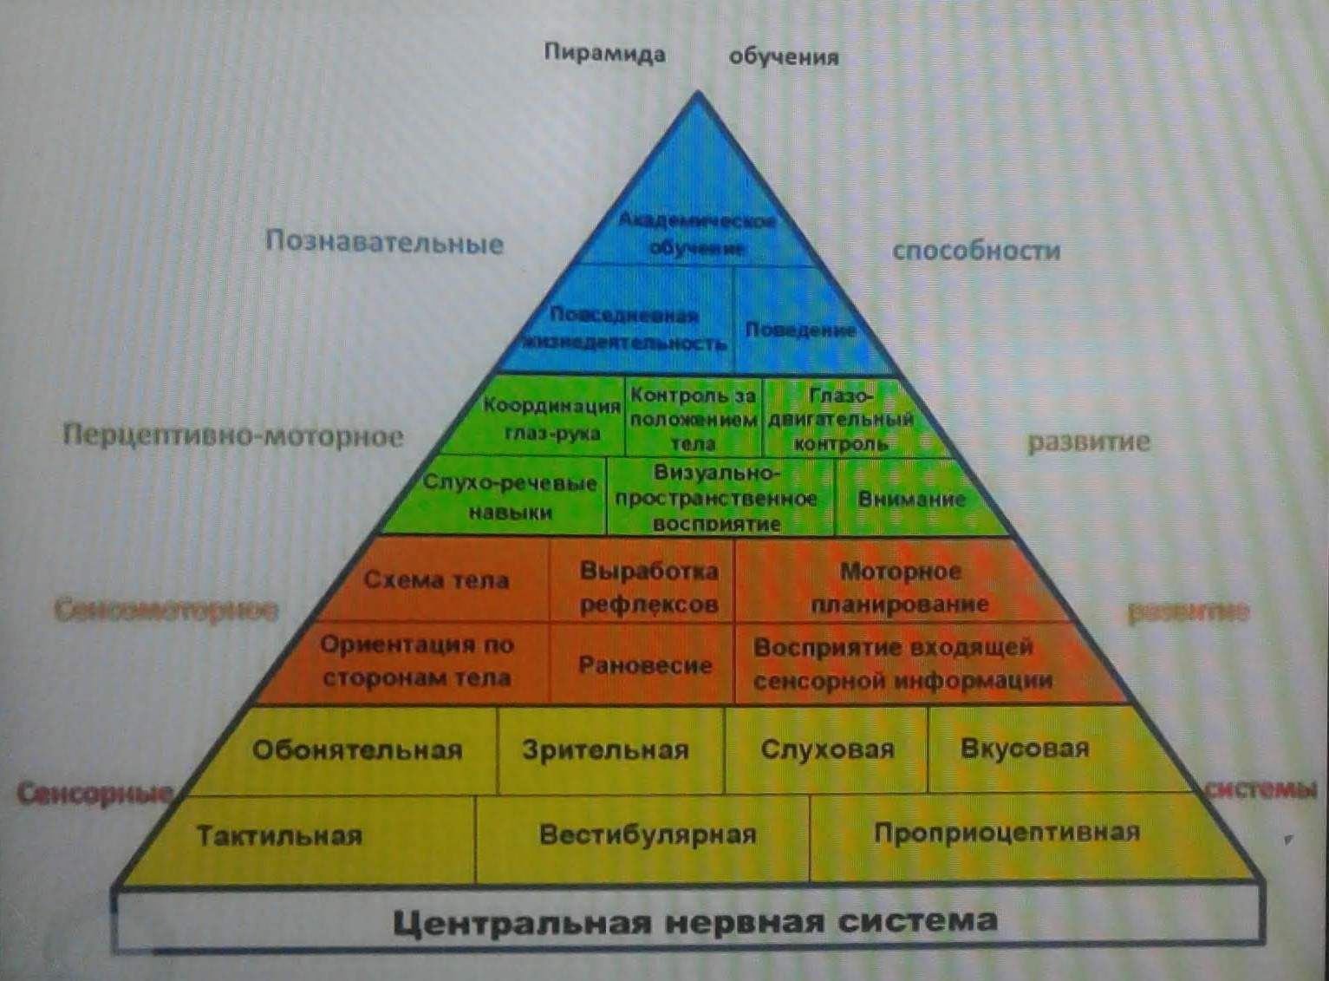

Slide 5
Способи засвоєння дитиною сенсорного досвіду

Slide 6
Завдання корекційно спрямованого сенсорного виховання дітей
Загальні
Специфічнні
Створення умов, що сприяють розвитку у дітей широкого орієнтування у оточуючому їх предметному світі;
Формування узагальнених способів обстеження предметів, їх властивостей та відношень;
Засвоєння необхідної сенсорної бази;
Своєчасне і правильне поєднання досвіду зі словом;
Формування плану уявлень.
Забезпечення раннього початку розвитку сприймання;
Прискорення темпу сенсорного розвитку, його інтенсифікація;
Подолання недоліків у сенсорному розвитку.

Slide 7
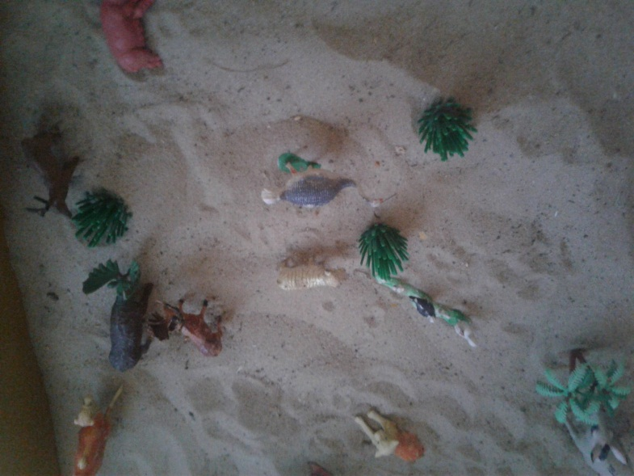
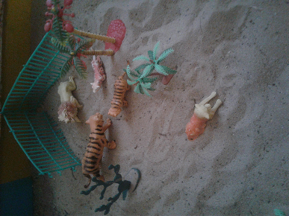
Форми роботи
Робота с пісочницею з емоційною сферою
сухий
мокрий
піскова анімація
пісковий візаж (аплікація)

Slide 8
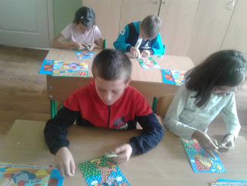
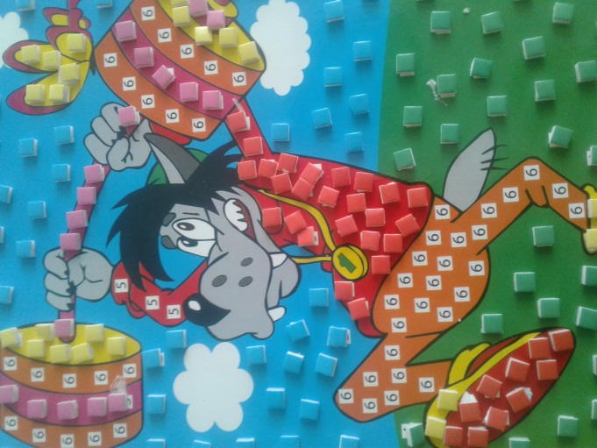
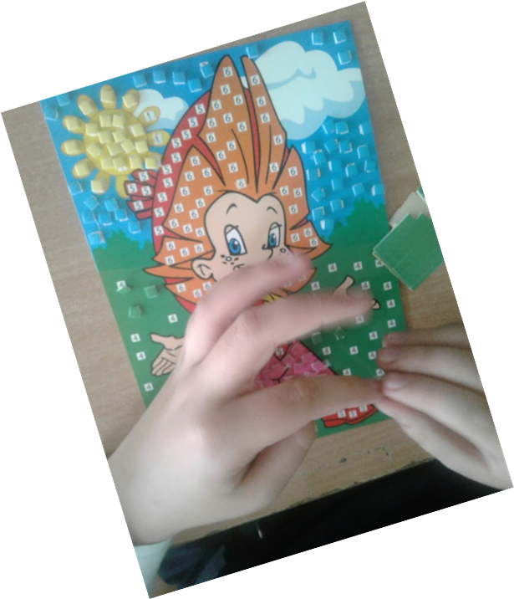
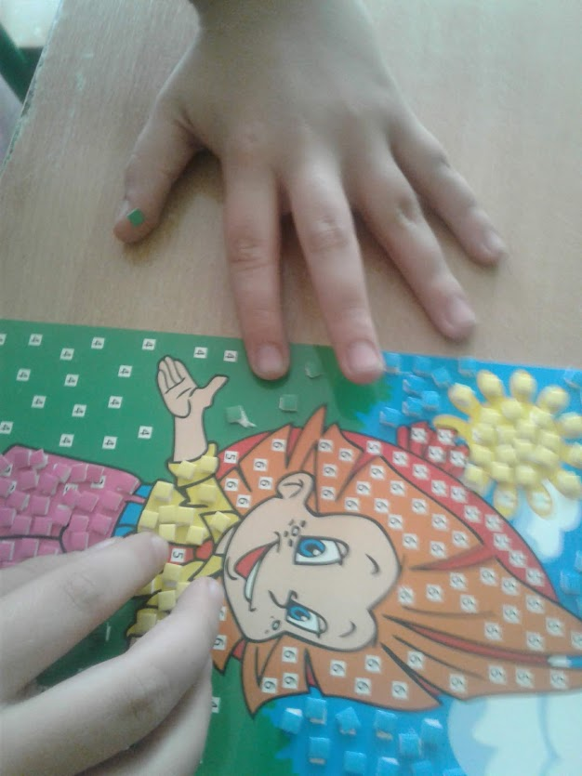
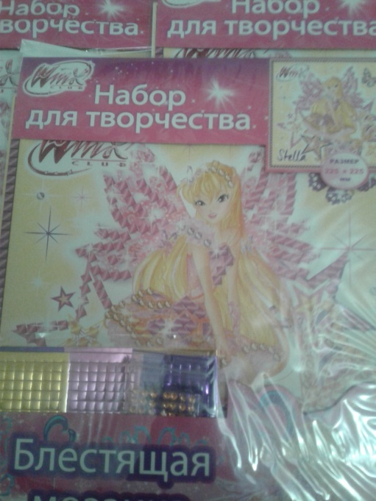
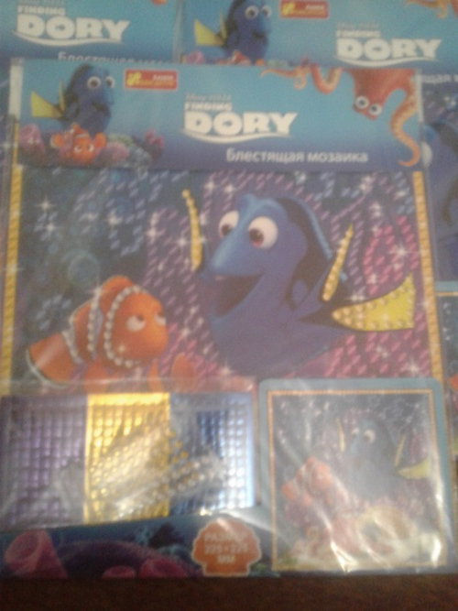
Робота з наліпками

Slide 9
Робота з кінетичним кольоровим піском

Slide 10
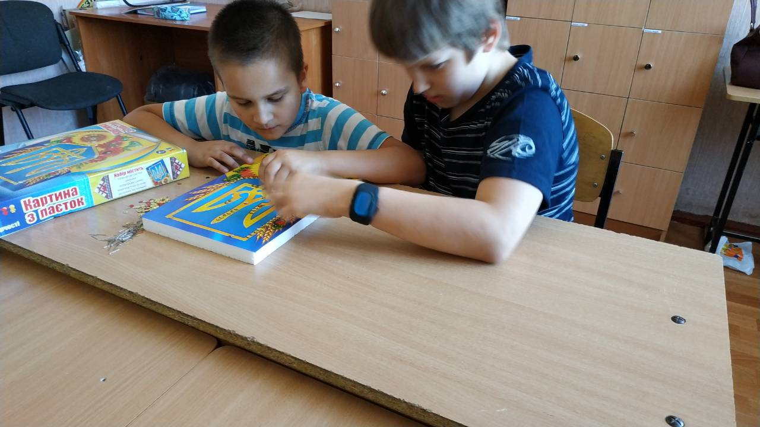
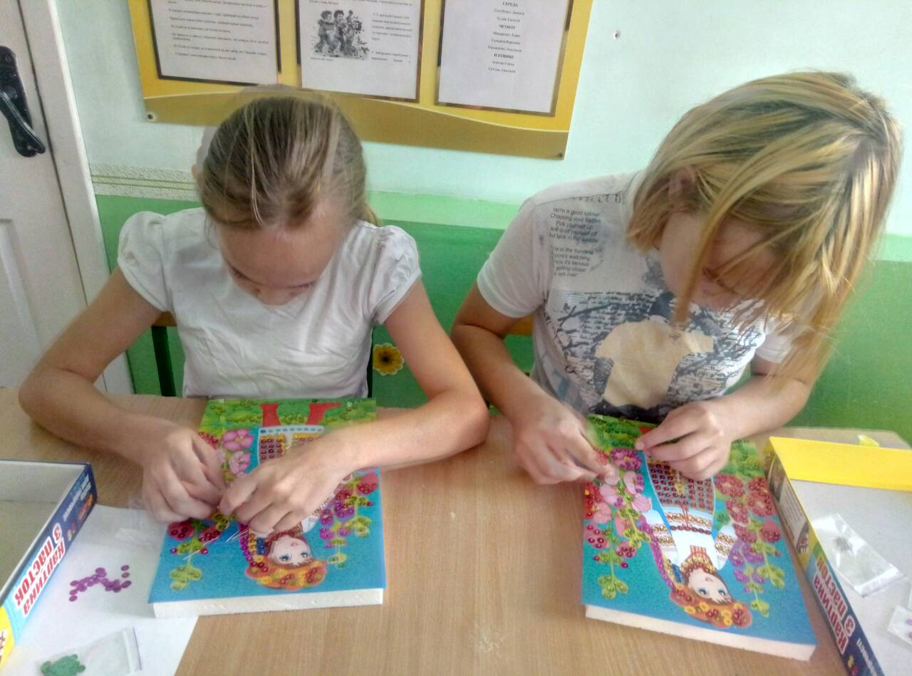
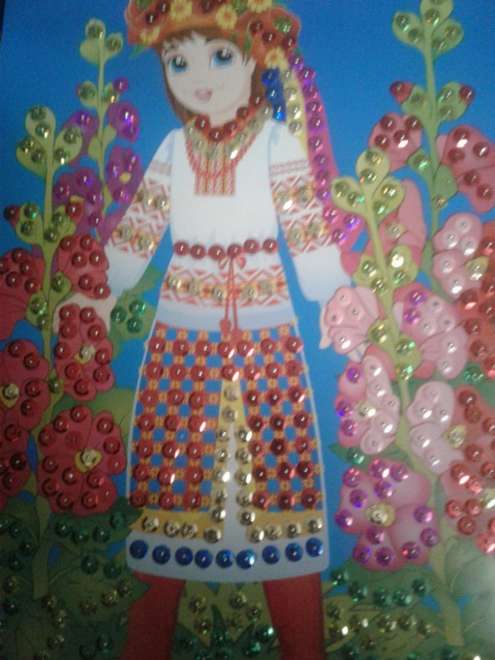
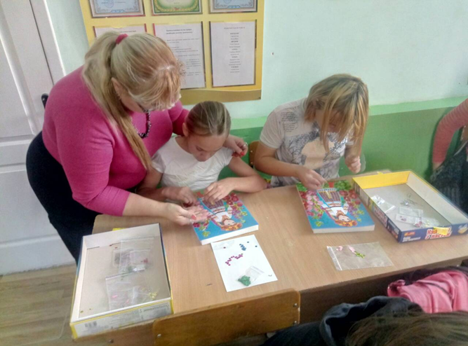
Робота з поетками

Slide 11
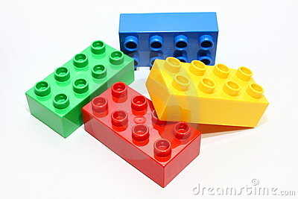
Що нам дає використання альтернативних або іноваційних форм у сенсорній інтеграції:
самоефективність
саморегуляція
Сприйняття себе

Slide 12
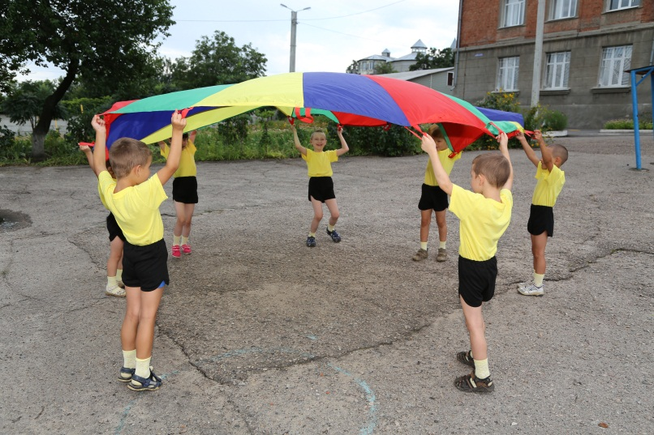
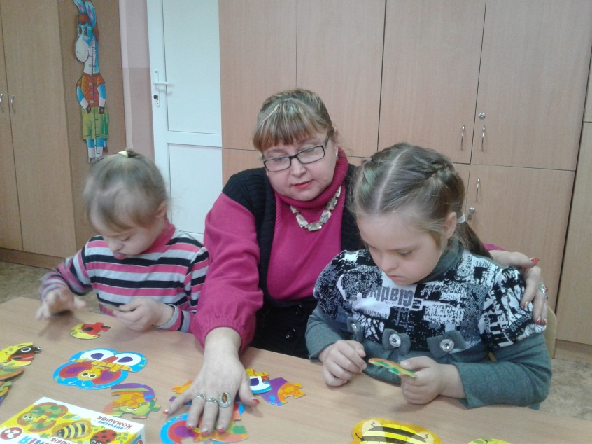

Slide 16
Висновки:
За результатами моніторингу рівня емоціної, мотиваційної та соціальної сфер спостерігалось позитивна дінамика розвитку дітей. Впровадження інноваційних технологій у корекційній роботі з дітьми забезпечує якісну освіту та можливість поступального розвитку дитини з особливими освітніми потребами на емоційному, моторному, пізнавальному, соціальному рівнях, відповідно до потенціалу шляхом вибору стратегій, ресурсів, технологій, які знадобляться учням для успішного процесу навчання. Підвищення життєвої компетентності, здатності дитини з особливими освітніми потребами на практиці засвоєння знань, досвіду, суспільних цінностей, базових навичок комунікації і соціально-побутової адаптації.

